Slide 1
Алгоритмы поиска
Лекция 12

Slide 2
План лекции
Поиск в массиве и списке
Линейный поиск
Бинарный поиск
Хэш-функции и хэш-таблицы
Поиск подстроки
Наивный поиск подстроки
Алгоритм Рабина-Карпа
Алгоритм Бойера-Мура
Алгоритм Кнута-Мориса-Прата

Slide 3
Поиск в массиве и списке
В общем случае элемент состоит из ключа и значения struct TKeyValue {
TKey Key;
TValue Value;
};
Тип данных для ключа выбирают так, чтобы их было удобно сравнивать
Поиск в массиве (списке) – это операция, которая по заданному ключу находит один из элементов с таким ключом

Slide 4
Линейный поиск
Последовательный просмотр элементов, пока не найден нужный ключ
Число сравнений в худшем случае О(число элементов)
Когда использовать?
Либо отсутствует линейный порядок на множестве ключей
Либо время поиска не существенно (число элементов мало, поиск занимает малый % времени, и т.п.)
Что делать, если массив большой?

Slide 5
Линейный поиск в массиве и списке
TItem LinearSearch(
TList list,
TKey key
) {
TItem item = GetBegin(list);
while (IsValid(item)) {
if (GetValue(item).Key == key) {
return item;
}
item = GetNext(item);
}
return item; // invalid
}
size_t LinearSearch(
const struct TKeyValue array[],
size_t count,
TKey key
) {
size_t idx;
for (idx = 0; idx < count; ++idx) {
if (array[idx].Key == key) {
return idx;
}
}
return -1;
}

Slide 6
Бинарный поиск в упорядоченном массиве
На каждом шаге исключаем из рассмотрения половину массива, не содержащую искомый ключ
Применяется к упорядоченным массивам
Требуется линейный порядок на множестве ключей
Число сравнений в худшем случае О(log2(размер массива))
Применяется к большим массивам

Slide 7
Бинарный поиск в упорядоченном массиве
size_t BinarySearch(const struct TKeyValue array[], size_t arraySize, TKey key) {
size_t left = 0, right = arraySize - 1;
while (left <= right) {
size_t middle = (left + right) / 2;
if (key == array[middle].Key) {
return middle;
} else if (array[middle].Key < key) {
left = middle + 1;
} else {
right = middle - 1;
}
}
return -1;
}
// Почему число сравнений O(log2(N))?

Slide 8
Бинарный поиск в упорядоченном массиве
Ищем ключ 33
[
]
2 4 10 17 19 20 25 28 33 35 39 40 42 45 46 64 71 77 85 89 99
0 1 2 3 4 5 6 7 8 9 10 11 12 13 14 15 16 17 18 19 20

Slide 9
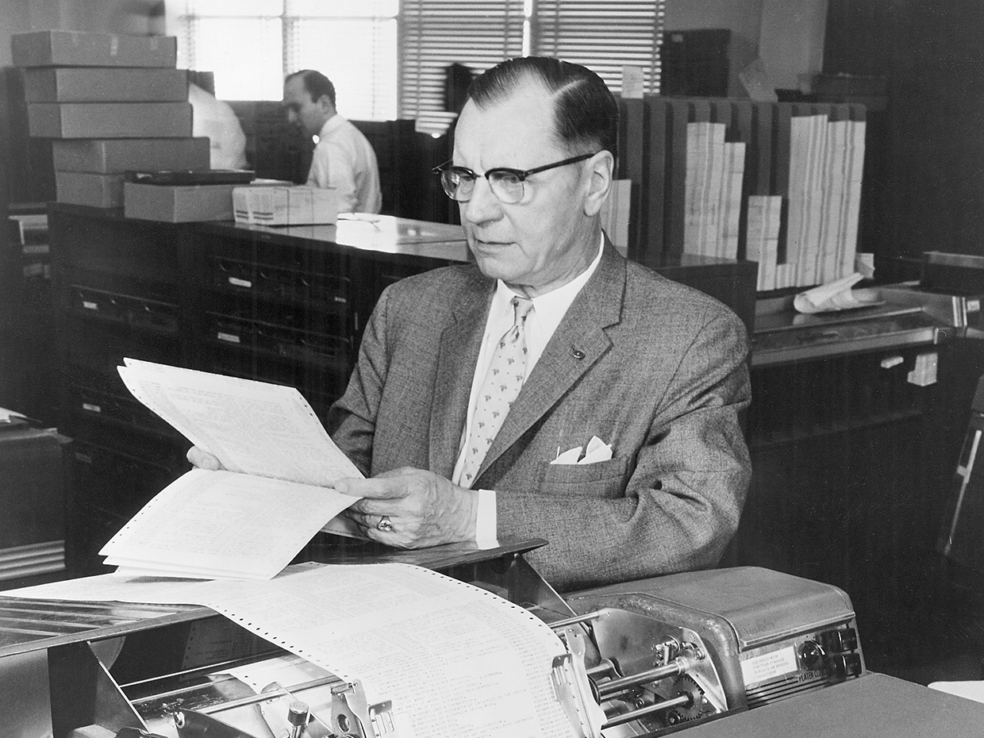
Немного про хэш-функции
Ганс Петер Лун 1896-1964
Хэш-функции 1953
Алгоритм KWIC (Key Word in Context) для индексирования научных статей
https://hdl.handle.net/2027/mdp.39015005511467
Фото https://spectrum.ieee.org/tech-history/silicon-revolution/
hans-peter-luhn-and-the-birth-of-the-hashing-algorithm

Slide 10
Хэш-функции
Х.-ф. – это функция, отображающая значения произвольного размера в значения фиксированного размера
Это не контрольная сумма (checksums), не бит чётности (check digits), не сжатие данных с потерями (lossy compression), не коды с автоматическим исправлением ошибок (error-correcting codes)
Хотя что-то общее есть…
Значения х.-ф. называются хэшами
Обычно хэши – это 32- или 64-разрядные целые числа
Другие названия: «хэш-значение», «хэш-код», «дайджест», «код расстановки» (1956, Ершов А.П.)
Примеры использования
Структуры данных с быстрым поиском (хэш-таблицы)
Поиск дубликатов в базах данных
Проверка подлинности сообщений

Slide 11
Свойства хорошей хэш-функции
Универсальные
Детерминизм
Хэш значения зависит только от значения
Равномерное распределение
при фиксированном размере значений число значений, имеющих данный хэш, «слабо» зависит от конкретного хэша
Зависящие от сценария использования
Непрерывность
Хэши для «близких» значений «близки»
Криптостойкость
Трудно найти значение, имеющее данный хэш
…

Slide 12
Некоторые классы хэш-функций
Тривиальная (trivial)
Хэш совпадает с самим значением
Подходит для значений небольшого размера
Идеальные (perfect)
Каждый хэш соответствует не более, чем одному значению
Для любого множества значений можно построить нетривиальные идеальные х.-ф.
Кольцевые (rolling)
H(b₁, …, b_{n}) = U(H(b₀, …, b_{n-1}), b_{n}), где массив b[] – хэшируемое значение, U «лёгкая для вычисления» функция
Мультипликативные (multiplicative)
H(K) = (a*K mod W) div (W/M), где K – хэшируемое значение, W и a взаимно просты, M – число хэшей

Slide 13
Хэш-таблица
Множество пар ключ-значение
A.k.a. ассоциативный массив
Минимальный набор операций
void Insert(THashMap* hashMap, TKey key, TValue value);
void Remove(THashMap* hashMap, TKey key);
int Has(const THashMap* hashMap, TKey key);
TValue At(const THashMap* hashMap, TKey key);

Slide 14
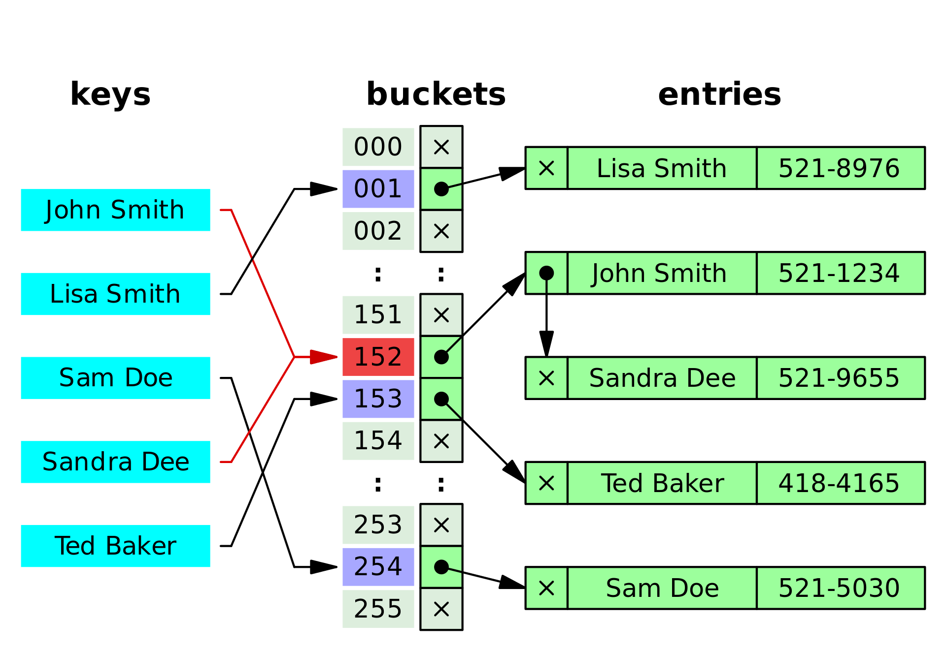
Реализация через массив списков
Элементы массива индексируются хэшами ключей
Элемент с индексом h хранит список всех пар ключ-значение, у которых хэш ключа = h
Коэффициент заполнения α = суммарная длина всех списков / число элементов массива
Если α слишком мал, то уменьшаем размер массива и диапазон хэшей и перестраиваем списки пар ключ-значение
Если α слишком велик, то увеличиваем размер массива и диапазон хэшей и перестраиваем списки пар ключ-значение
Автор: Jorge Stolfi - собственная работа, CC BY-SA 3.0,
https://commons.wikimedia.org/w/index.php?curid=6471915

Slide 15
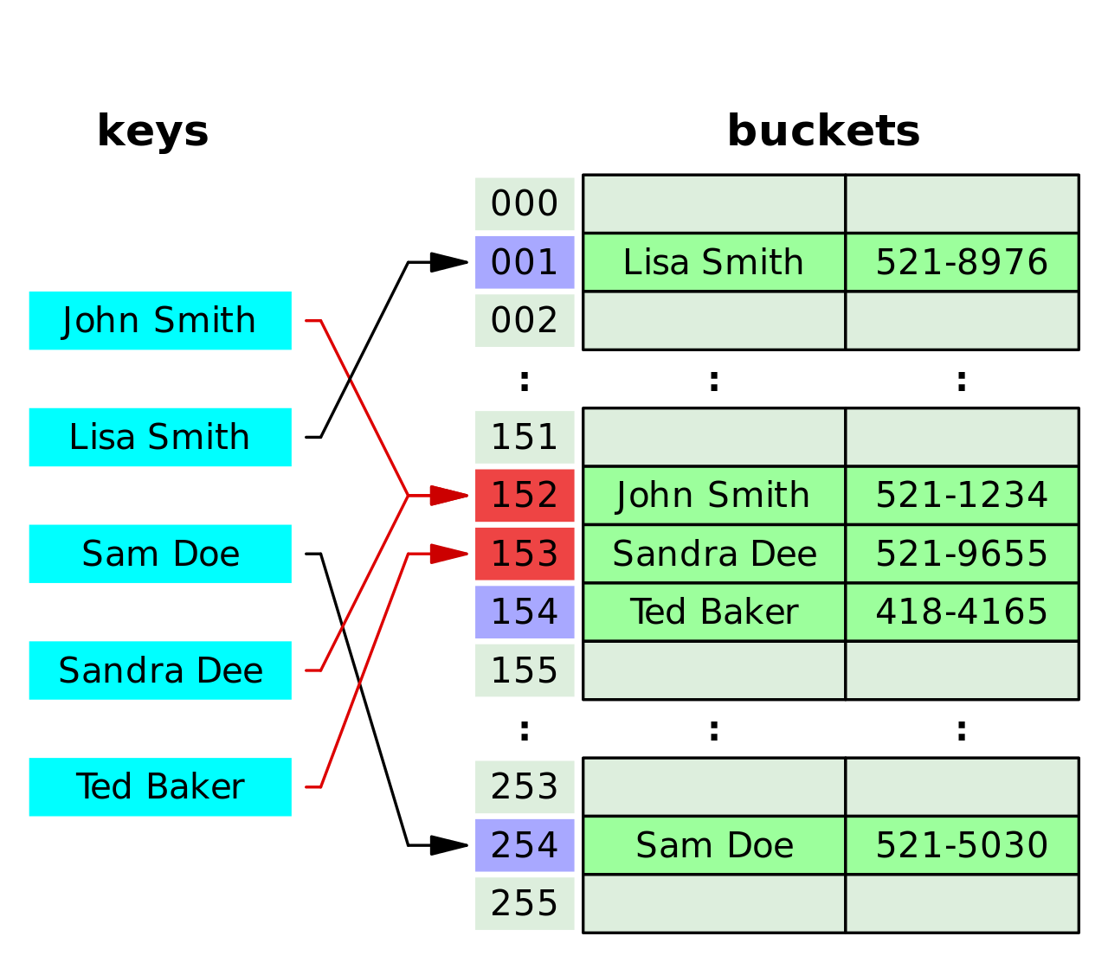
Реализация через зондирование
Элементы массива индексируются хэшами ключей и хранят пары ключ-значение и флаг пусто-занято
При поиске ключа с хэшом h просматриваем элементы с индексами h = Z(h, 0), Z(h, 1), Z(h, 2), … до тех пор не встретим пару, у которой хэш ключа = h или пустой элемент
Функция Z(h, i) называется зондированием
Линейное Z(h, i) = h + i * k
k взаимно просто с размером массива, обычно 1
Квадратичное Z(h, i) = h + i * i
Если размер массива = степень 2
Другое …
Автор: Jorge Stolfi - собственная работа, CC BY-SA 3.0,
https://commons.wikimedia.org/w/index.php?curid=6474845

Slide 16
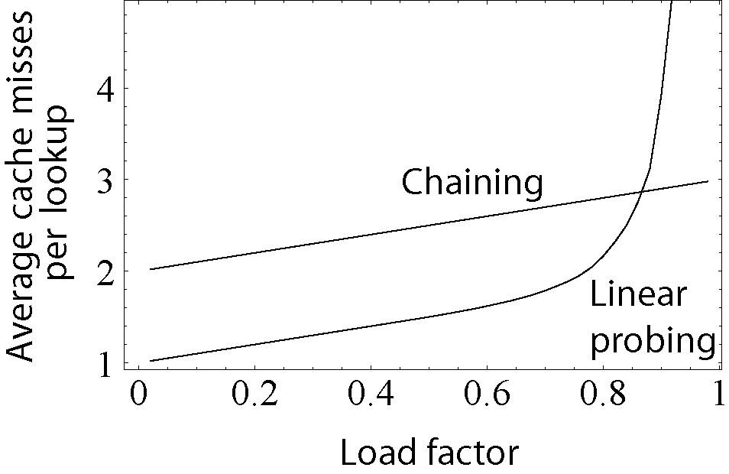
Сведения о скорости работы хэш-таблиц
Время одной операции поиска, вставки, удаления
В среднем
O(1), если размер таблицы не меняется
O(log(размер таблицы)), если размер таблицы растёт
В худшем случае
O(размер таблицы)
By Derrick Coetzee (User:Dcoetzee) - Author's Own Work.
This mathematical image was created with Mathematica., Public Domain,
https://commons.wikimedia.org/w/index.php?curid=405452

Slide 17
План лекции
Поиск в массивах и списках
Линейный поиск
Бинарный поиск
Поиск подстроки
Наивный поиск подстроки
Алгоритм Рабина-Карпа
Алгоритм Бойера-Мура
Алгоритм Кнута-Мориса-Прата

Slide 18
Поиск подстроки в строке
Даны строка s длины N (текст) и строка q длины М <= N (образец)
Найти такой индекс k первого вхождения образца q в текст s, что q[0] = s[k], q[1] = s[k+1], ..., q[M−1] = s[k+M − 1]
s
abcdaaccbbssacbaszzzaaa
cbbss
q

Slide 19
Наивный поиск подстроки
Шаг 1
«Прикладываем» левый край образца к левому краю текста, К = 0
Шаг 2
Проверяем, входит ли образец в текст начиная с К-й позиции
Сравниваем символы образца q[j] с символами текста s[K+j], j = 0, …, M-1
Шаг 3
Если M совпадений, то образец в тексте найден – конец работы
Если K+M >= N, то образец не найден – конец работы
Иначе K = K+1 и переходим к шагу 2
В худшем случае О((N - М)*М) сравнений

Slide 20
Наивный поиск подстроки
size_t NaiveSubstringSearch(const char string[], const char substring[]) {
const size_t stringLength = strlen(string);
const size_t substringLength = strlen(substring);
size_t windowIdx;
for (windowIdx = 0; windowIdx + substringLength < stringLength; ++windowIdx) {
if (memcmp(substring, string + windowIdx, substringLength) == 0) {
return windowIdx;
}
}
return -1;
}

Slide 21
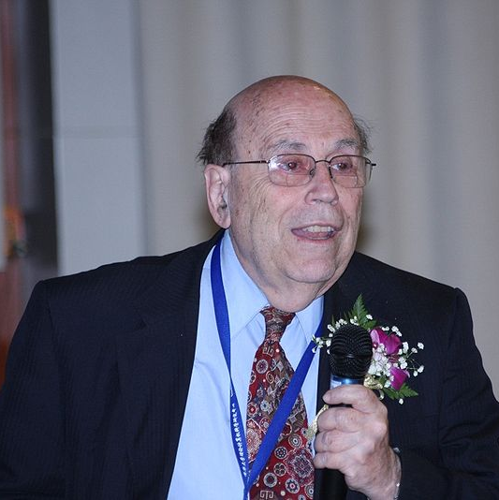
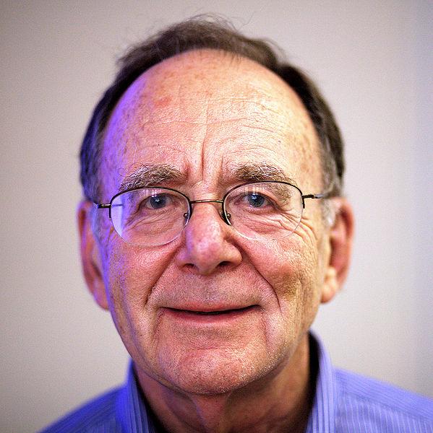
Алгоритм Рабина-Карпа
Karp, Richard M., Rabin, Michael O. Efficient randomized pattern-matching algorithms // IBM Journal of Research and Development Vol. 31 (2), pp. 249—260, March 1987
Майкл Рабин р. 1931,
премия Тьюринга 1976
Ричард Карп р. 1935
премия тьюринга 1985
Notes:
21

Slide 22
Алгоритм Рабина-Карпа
Быстрый поиск нескольких образцов в одном тексте
Замена части сравнений на арифметические операции
Для образца и его возможного вхождения в текст вычисляется кольцевая хэш-функция
При несовпадении хэшей вхождение образца в текст исключено
При совпадении хэшей выполняется посимвольное сравнение образца и его возможного вхождения в текст
Notes:
22

Slide 23
Алгоритм Рабина-Карпа
Шаг 1
Прикладываем левый край образца к левому краю текста, К = 0
Вычисляем хэши hq и hs для q и для s[0…M-1]
Шаг 2
Если hq == hs, то проверяем, входит ли образец в текст, начиная с К-й позиции
Сравниваем символы образца q[j] с символами текста s[K+j], j=0…M-1
Шаг 3
Если имеем M совпадений, то образец в тексте найден – конец работы
Если K+M >= N, то образец в тексте не найден – конец работы
Иначе вычисляем hs для s[K+1…K+M], используя hs для s[K…K+M-1], K = K+1 и переходим к шагу 2

Slide 24
Полиномиальная хэш-функция
Полиномиальный хэш строки s длины n
H(s) = (Σ s[k] ∙ a^{k}) mod q, где q – простое число, a – от 0 до q-1
Если q > n^{c} для какого-то c > 2, то вероятность совпадения хэшей для строк длины n не превосходит 1 / n^{c-2}
см. Dietzfelbinger M., Gil J., Matias Y., Pippenger N. Polynomial hash functions are reliable https://dx.doi.org/10.1007%2F3-540-55719-9_77
Популярные значения q = 2³¹-1, q = 2⁶¹-1, q = 2³²-5, q = 2⁶⁴-59
Разновидность кольцевых хэш-функций
H(s[1..n]) = U(s[0..n-1], s[n]), где U(h, c) = h div a + c ∙ a^{n-1}

Slide 25
Алгоритм Рабина-Карпа
size_t RKSubstringSearch(const char string[], const char substring[]) {
const size_t stringLength = strlen(string), substringLength = strlen(substring);
const size_t substringHash = GetHash(substring, substringLength); // RK != Naive
size_t windowHash = GetHash(string, substringLength); // RK != Naive
size_t windowIdx;
for (windowIdx = 0; windowIdx + substringLength < stringLength; ++windowIdx) {
// RK != Naive
if (windowHash != substringHash && memcmp(substring, string + windowIdx, substringLength)) {
return windowIdx;
}
// RK != Naive
windowHash = UpdateHash(windowHash, string[windowIdx + substringLength], substringLength);
}
return -1;
}

Slide 26
Кольцевая хэш-функция
static const size_t RabinKarpQ = (1 << 31) - 1;
static const size_t RabinKarpA = 2;
size_t UpdateHash(size_t hash, char in, int windowsSize) {
return (hash / RabinKarpA + (in << (windowsSize - 1))) % RabinKarpQ; // <<, т.к. RabinKarpA = 2
}
size_t GetHash(const char window[], size_t windowSize) {
size_t hash = 0, idx;
for (idx = 0; idx < windowSize; ++idx) {
UpdateHash(hash, window[idx], windowSize);
}
return hash;
}

Slide 27
Анализ алгоритма Рабина-Карпа
Число сравнений зависит от сочетания хэш-функции, текста и образца
В худшем случае О((N - М)*М)
Приведите пример хэш-функции
В "среднем" O(N) сравнений
Приведите сочетание хэш-функции и текста, для которых число сравнений = O(N) и не зависит от образца

Slide 28
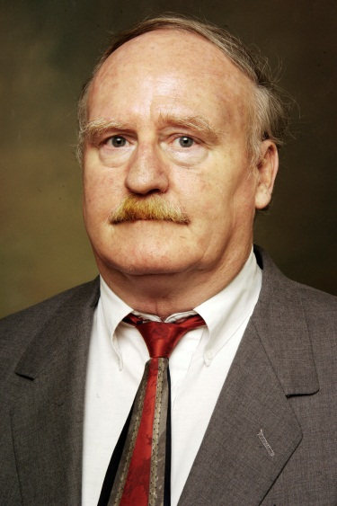
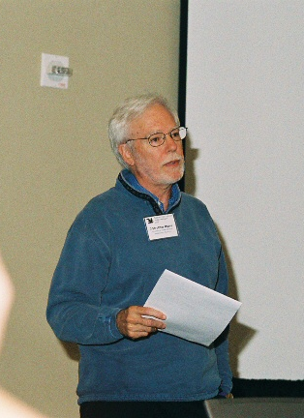
Алгоритм Бойера—Мура
Robert S. Boyer, J S. Moore A Fast String Searching Algorithm // Communications of the Association for Computing Machinery, Vol. 20, No. 10, pp. 762-772, 1977
Robert Stephen Boyer
Роберт Стивен Бойер
https://www.cs.utexas.edu/users/boyer/
J Strother Moore
Джей Стротер Мур
http://www.cs.utexas.edu/users/moore/
best-ideas/string-searching/fstrpos-example.html

Slide 29
Алгоритм Бойера—Мура
Сравнение текста и образца, начиная с q[М – 1] и s[k + М – 1] в обратном порядке
Сдвиг образца на расстояние >= 1
Таблица сдвигов по стоп-символам d[c] = безопасный сдвиг образца относительно текста при условии, что s[k+M-1] == c и s[k…k+M-1] != q
Таблица сдвигов по суффиксам suffix_shift[j] = min сдвиг образца относительно текста, совмещающий внутреннюю часть образца с просмотренным суффиксом
s: * * * * * * * * b * * * * *
q: * * * b * * *
----->* * * b * * *
размер сдвига = d[‘b’] – зависит только от q

Slide 30
Алгоритм Бойера-Мура со сдвигом по стоп-символам
Шаг 1
Прикладываем левый край образца к левому краю текста, К = 0
Заполняем таблицу сдвигов по стоп-символам d
Шаг 2
Проверяем, входит ли образец в текст, начиная с К-й позиции, последовательным сравнением символов образца q[j] с символами текста s[K+j] справа налево, j=M-1...0
Шаг 3
Если имеем M совпадений, то образец в тексте найден – конец работы
Если K+M >= N, то образец в тексте не найден – конец работы
Иначе K = K+d[s[K+M-1]] и переходим к шагу 2

Slide 31
Алгоритм Бойера-Мура со сдвигом по стоп-символам
int bm_substring_search(
const char s[], int N, const char q[], int M) { int k; // смещение образца по тексту int d[256]; // таблица сдвигов bm_init(d, q, M); for (k = 0; k < N-M; k+=d[s[k+M-1]]) { int j; // смещение по образцу for (j = M-1; s[k+j]==q[j]; --j) if (j == 0) return k; // нашли } return -1; // не нашли }

Slide 32
Заполнение таблицы сдвигов по стоп-символам
Для каждого символа x из образца
Если q[M-1] != х (не последний символ), то d[x] есть расстояние от последнего вхождения х в образец до q[M-1]
Если q[M-1] == х (последний символ) и x входит в образец >= 2 раз, то d[x] равно расстоянию от предпоследнего вхождения х до q[M-1]
Если q[M-1] == х (последний символ) и x входит в образец 1 раз, то d[x] = М

Slide 33
Пример заполнения таблицы сдвигов по стоп-символам
Для образца q=“аbсаbеаbсе” (М = 10)
d['a'] = 3
d['b'] = 2
d['c'] = 1
d['e'] = 4
d[x] = 10 для х, не входящих в образец

Slide 34
Пример работы алгоритма Бойера – Мура без сдвигов по суффиксам
а friend in need is a friend indeed
indeed
indeed
indeed
indeed
М = 6
d['i'] = 5
d['n'] = 4
d['d'] = 3
d['e'] = 1
indeed
indeed
indeed
Шаг 1 – сдвиг на 1
Шаг 2 – сдвиг на 4
Шаг 3 – сдвиг на 4
Шаг 4 – сдвиг на 1
Шаг 5 – сдвиг на 3
Шаг 6 – сдвиг на 6
Шаг 7 – сдвиг на 5
Шаг 8 – сдвиг на 5
indeed
indeed

Slide 35
Анализ алгоритма Бойера-Мура
В лучшем случае O(N/M) сравнений
Если последний символ образца всегда попадает на символ текста, не входящий в образец
В худшем случае О((N - М)*М) сравнений
Приведите пример текста и образца для худшего случая

Slide 36
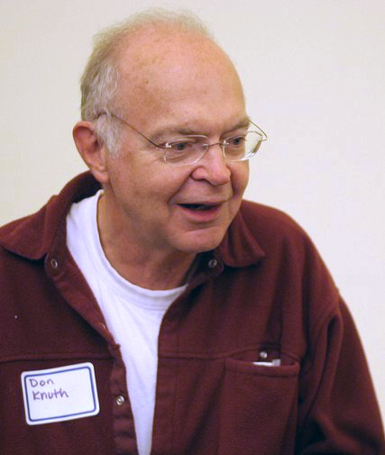


Алгоритм Кнута-Морриса- Пратта
Donald Knuth Дональд Кнут р. 1938
Воган Пратт р. 1944
Джеймс Моррис р. 1941
Knuth, Donald; Morris, James H., jr; Pratt, Vaughan "Fast pattern matching in strings" SIAM Journal on Computing Vol 6 (2), pp. 323–350, 1977
Notes:
36

Slide 37
Алгоритм Кнута-Морриса-Пратта
Улучшение наивного поиска
Каждый символ текста участвует в сравнении <= одного раза
Сдвиг выбирается с учётом того, какой именно префикс образца совпал с префиксом текста в окне просмотра
Notes:
37

Slide 38
Алгоритм Кнута-Морриса-Пратта
На сколько позиций можно сдвинуть q относительно s, не пропустив вхождений q в s, если до позиций i и j они совпадают, а в i и j различаются?
0 k i N-1
s: b a a b a b a b a c a b a t
q: a b a b a c a
0 j M-1
Notes:
38

Slide 39
Префикс-функция КМП
Префикс-функция prefix(q, j) строки q prefix(q,j) = max { x | q[0..x] = q[j-x..j], x < j } prefix(q,0) = 0
Свойства префикс-функции
prefix(q,j) = длина самого длинного префикса строки q[0..j], который != q[0..j] и является суффиксом q[0..j]
j-prefix(q,j)+1 = размер безопасного сдвига образца, если q[0..j] совпал с текстом в окне просмотра
j - prefix(q,j) = число сравнений, которые можно не делать после такого сдвига окна просмотра
Notes:
39

Slide 40
Префикс-функция КМП
Пример 1
j 0 1 2 3 4 5 6 q[j] a b a b a c a j-prefix(q,j)+1 1 2 2 2 2 6 6 prefix(q,j) 0 0 1 2 3 0 1
Пример 2 j 0 1 2 3 4 5 6 q[j] b a a a a a a j-prefix(q,j)+1 1 2 3 4 5 6 7 prefix(q,j) 0 0 0 0 0 0 0
Notes:
40

Slide 41
Алгоритм Кнута-Морриса-Пратта
Шаг 1
Прикладываем левый край образца к левому краю окна просмотра, К = 0, j = 0
Вычисляем префикс-функцию образца
Шаг 2
Проверяем, входит ли образец в текст, начиная с К-й позиции, последовательным сравнением символов образца q[j] с символами текста s[K+j] слева направо, j=j...M-1
Шаг 3
Если имеем M совпадений, то образец в тексте найден – конец работы
Если K+M >= N, то образец в тексте не найден – конец работы
Иначе K = K+j-prefix[j-1], j = prefix[j-1]+1 и переходим к шагу 2

Slide 42
Алгоритм Кнута-Морриса-Пратта
int kmp_substring_search(
const char s[], int N, const char q[], int M) { int k = 0; // смещение образца по тексту int j = 0; // смещение по образцу int p[M+1], prefix = p+1; // таблица сдвигов, С99 kmp_init(prefix, q, M); for (k = 0; k < N-M; k+=j-prefix[j-1]) { for (j = j; s[k+j]==q[j] && j < M; ++j) if (j == M) return k; // нашли
j = prefix[j-1]+1; } return -1; // не нашли }

Slide 43
Алгоритм Кнута-Морриса-Пратта
В худшем случае О(N) сравнений без учета построения префикс-функции
Почему каждый символ текста участвует в сравнении <= 1 раз?
Опишите работу алгоритма КМП для текста «аааааа...аbaaaaaa» и образца «baaaaaa»
В чем отличие от работы алгоритма БМ?

Slide 44
Заключение
Поиск в массивах и списках
Линейный поиск
списки, массивы, линейная сложность
Бинарный поиск
упорядоч. массивы, логарифмическая сложность
Поиск подстроки
Наивный поиск подстроки
O(N) … O(M*N)
Алгоритм Рабина-Карпа
O(N) … O(M*N)
Алгоритм Бойера-Мура
O(N/M) … O(M*N)
Алгоритм Кнута-Мориса-Пратта
O(N) … O(N+M)

Slide 45
При первом входе в цикл индексы указывают на начала строк и Eq(i,j) = Eq(1, 1), очевидно, истинно.
На каждом проходе цикла указатель i сдвигается на одну позицию строки вперед без возвратов.
Пока очередные символы совпадают, внутренний цикл не выполняется и j просто увеличивается синхронно с i, что обеспечивает сохранение условия
Eq(iнов, jнов) = Eq(i+1,j+1)
без сдвига образеца относительно строки.
Notes:
45

Slide 46
При несовпадении очередных символов надо сдвинуть образец так, чтобы некоторый dj-префикс q продолжал совпадать с dj-суффиксом просмотренной строки s [1 .. i] , тем самым сохраняя инвариант Eq (iнов, jнов) = Eq (i + 1, dj + 1) для следующей итерации цикла.
Изменение соответствия позиций с (i, j) на (i+1, dj+1) означает сдвиг q относительно s на D = j - dj > 0 позиций вперед.
Отсюда dj < j. Ес­ли таких dj-префиксов можно указать несколько, надо выбрать из них наибольший по длине, чтобы сдвиг D был кратчайшим.
Если таких префиксов нет, возьмем dj = 0, так как Eq(i+1, 1) всегда истинно. Это соответствует сдвигу образеца на D=j, к позиции s[i+l]; т. е. следующее сравнение начнется со следующей непрочитанной позиции
строки, имея «нулевую историю» совпадений.
Notes:
46

Slide 47
До сдвига pref (q, j–1) совпадает с suff (pref (s ,i—1), dj — 1).
Чтобы сдвиг образеца на D=j – dj был перспективен, префикс
pref (q, j – D – 1) = pre f (q, dj – 1 ) должен совпадать с суффиксом
suff (pref (s, i – 1), dj – 1), с которым до сдвига совпадал
suff (pref (q, j–1), dj–1).
Отсюда pref(q, dj –1) = suff (pref (q, j –1), dj –1), т. е.
q[1...dj–1] = q[j–dj + 1 ... j–1]. (7)
Это условие необходимо для перспективности сдвига на D = j – dj,
но еще не достаточно;
из сравнения нам еще известно, что s[i] не совпадает с q[j].
Поэтому если q[dj] = q[j], то сдвиг бесперспективен.
Сделаем соответствующее уточнение в формуле (7):
q[1...dj –1] = q[j–dj + 1 ... j–1] и q[dj] ≠ q[j] (8)
Notes:
47

Slide 48
Добавив теперь условие максимальности длины префикса dj,
выразим зависимость dj от j cледующей префикс-функцией:
d [j] = max{d ⎪ d < j и q [1...d –1] = q [j–d + 1 ... j–1] и q [d] ≠ q [j] }. (9)
Как можно видеть, префикс-функция зависит только от образеца q,
но не от строки s, поэтому она может быть вычислена ещё до начала
поиска и задана в алгоритме таблицей значений.
Однако зависимость dj от строки все же имеется:
если q[dj] ≠ s[i], то сдвиг тоже заведомо бесперспективен.
В этом случае вычисленное d[j] следует отвергнуть и
Так как j > dj, все длины перспективных префиксов q
образуют последовательность, убывающую до нуля:
d[j] > d[d[j]] > d[d[d[j]]] > ... > d[...d[j]...] = 0.
Notes:
48

Slide 49
Выбором подходящего dj, с учетом всего сказанного,
занимается внутренний цикл КМП-алгоритма.
Ниже приведены значения префикс-функции и величины сдвига
для образеца аbаbаса из примера выше: - по формуле (9)
j: 1 2 3 4 5 6 7
q[j]: a b a b a c a
d[j]: 0 1 0 1 0 4 0 - по фломуле (9)
D=j-d[j]: 1 1 3 3 5 2 7
Notes:
49

Slide 50
Пример
1 i N
s: b a a b a b a b a c a b a b
^
q: a b a b a c a
1 ^d j M
q: j-d a b a b a c a
1 ^d M
- Eq(i,j): j = 6,d[j] = 4
pref(q,3) = suff(pref(s,i-1),3)
d-1 = 3 – длина совпадения
условие (8) выполнено и q[d] = s[i]
сдвиг на j-d = 2 совмещает префикс с суфиксом
d-префикс совпадает Eq(i+1,d+1)
продолжаем сравнение с (i+1,d+1)

Slide 51
Допустим, что для всех позиций k образеца, предшествующих и включая i,
d[k] уже вычислены и d[i] = j+1.
Это означает, что pref (q, j) = suff (pref(q, i), j).
Сравним q [i + 1] и q [j + 1]:
если они равны, то pref(q, j + 1) = suff (pref (q, i+ 1), j + 1),
т. е. d[i + 1] = j +2;
если они не равны, то выберем для испытаний следующий по длине
префикс q, являющийся суффиксом pref (q, i ), т. е. d[j].
Notes:
51

Slide 52
int seek_substring_KMP (char s[], char q[]){
int i, j, N, M; N = strlen(s); M = strlen(q);
int *d =(int*)malloc(M*sizeof(int));/*динамический массив длины М+1*/
/* Вычисление префикс-функции */
i=0; j=-l; d[0]=-l;
while (i < M-l) {
while((j>=0) && (q[j]!=q[i]))
j = d[j];
i++; j++;
if(q[i]==q[j]) d[i] = d[j];
else d[i]= j;
}
/* поиск */
for(i=0,j=0;(i<=N-l)&&(j<=M-l); i++,j++)
while((j>=0)&&(q[j]!=s[i]))
j = d[j];
free (d); /* освобождение памяти массива d */
if (j==M) return i-j;
else /* i==N */ return -1;
}
Notes:
52

Slide 53
Алгоритм Рабина -- Карпа поиска подстроки
Майкл Рабин, Ричард Карп 1987
Уменьшение числа сравнений в наивном поиске подстроки за счёт использования кольцевой хэш-функции (разновидность контрольной суммы)
Пусть строка и образец состоят из символов алфавита А.
Каждый символ этого алфавита будем считать d-ичной цифрой,
где d = ⇦A⇦. Строку из k символов можно рассматривать как
запись d-ичного k-значного числа.
Тогда поиск образца в строке cводится к серии из N – М
сравнений числа, представляющего образец, с числами,
представляющими подстроки s длины М.
Cравнение чисел может быть выполнено за время,
пропорциональное М, и тогда эффективность поиска будет
O(N + М) .
Для начала предположим, что А = {0,1, ..., 9}. Число, десятичной
записью которого является образец q, обозначим через tq.
Аналогично, обозначим через tk число, десятичной записью
которого является подстрока s[k ... k + М – 1].
Подстрока s[k ... k + М – 1] совпадает с образцом q тогда и
Только тогда, когда tq = tk .
Notes:
53

Slide 54
По схеме Горнера значения tq и t1 можно вычислить за время, пропорциональное М
Временно забудем о том, что вычисления могут привести к очень большим числам.
Из tk (1 < k <= N – М) за константное время можно вычислить tk+1 по схеме Горнера
Notes:
54

Slide 55
Чтобы получить t[k+1] из t[k], надо удалить последнее слагаемое из формулы (10) ( т. е. вычесть 10^{M-1}*s[k]), результат умножить на 10 и добавить к нему s[k+M]
В результате получим следующее рекуррентное соотношение:
k=2, M=4 s = 1 2 3 4 5 6 7
t₂= 5+10·(4+10·(3+10·2)))= 2345
t₃= 6+10·(5+10·(4+10·3)))= 3456
2345-10³·2=2345-2000=345
345·10=3450
3450+6=3456
Notes:
55

Slide 56
Вычислив все t_{k}, мы можем по очереди сравнить их с t_{q},
определив тем самым совпадение или несовпадение образца q
с подстроками s[k ... k + М – 1].
Время работы этого алгоритма пропорционально N-M.
До сих пор мы не учитывали того, что числа могут быть слишком
велики. С этой трудностью можно справиться следующим образом.
Надо проводить вычисления чисел t_{q} и t_{k} и вычисления
по формуле (11) по модулю фиксированного числа р.
Тогда все числа не превосходят р и действительно могут быть
вычислены за время порядка М.
Обычно в качестве р выбирают простое число, для которого d⋅р
помещается в машинное слово, все вычисления в этом случае
упрощаются.
Notes:
56

Slide 57
Рекуррентная формула (11) приобретает вид:
где .
Из равенства t_{q} ≡ t_{k}(mod p) еще не следует, что t_{q} = t_{k} и, стало быть,
что q = s[k ... k + М – 1].
В этом случае надо для надежности проверить
совпадение образеца и подстроки.
Notes:
57

Slide 58
Алгоритм А5:
• вход: q - образец, s - строка, М - длина образеца, N - длина строки,
М < N, d - число символов в алфавите.
По схеме Горнера вычислить числа t₁ и t_{k} по модулю р;
цикл по k от 1 до N – М + 1
если t_{q} = t_{k} то
сравнить образец q с подстрокой s[k ... k + М – 1];
если они совпадают, то
выдать k - результат сравнения;
по формуле (12) вычислить t_{k+1}
конец цикла
• выход: k - позиция начала вхождения образеца в строку.
/* d - число символов в алфавите */
/* р - число, по модулю которого производятся вычисления */
/* возвращает смещение вхождения q в s относительно начала строки */
Notes:
58

Slide 59
int Robin_Carp_Matcher(char s[], char q[], int d, int p) {
int i, h, k, M, N, t_q, t_k;
N = strlen(s); М = strlen(q);
/* вычисление h=(dM-l)mod p */
h=l; for(i=l; i<M; i++)
h=(h*d)%p;
/* вычисление tl и tq по схеме Горнера */
t_q = 0; t_k = 0;
for(i=0; i<M; i++){
t_q = (d*t_q + q[i])% p;
t_k = (d*t_k + s[i])% p;
}
/* сравнение образеца с подстроками и вычисления по формуле (12)*/
for (k=0; k<=N-M; k++) {
if (t_q==t_k) {
for (i=0;(i<M)&&(q[i]==s[k+i]); i++);
if (i==M) return k;
}
if (k<N-M) { /* вычисления по формуле (8) */
t_k = (d*(t_k-s[k]*h)+ s[k+M])% p;
if (t_k < 0) t_k + = p;
}
}
return -1;
}
Notes:
59

Slide 60
(а)
2 | 3 | 5 | 9 | 0 | 2 | 3 | 1 | 4 1 | 5 | 2 | 6 | 7 | 3 | 9 | 9 | 2 | 1
mod 13
7
(б)
1 | 2 | 3 | 4 | 5 | 6 | 7 | 8 | 9 | 10 | 11 | 12 | 13 | 14 | 15 | 16 | 17 | 18 | 19
2 | 3 | 5 | 9 | 0 | 2 | 3 | 1 | 4 | 1 | 5 | 2 | 6 | 7 | 3 | 9 | 9 | 2 | 1
mod 13
…
…
…
8 | 9 | 3 | 11 | 0 | 1 | 7 | 8 | 4 | 5 | 10 | 11 | 7 | 9 | 11
вхождение образца
холостое срабатывание
(в)
Цифра
старшего разряда
Цифра
младшего разряда
Цифра
старшего разряда
Цифра
младшего разряда
3 | 1 | 4 | 1 | 5 | 2
(mod 13)
(mod 13)
(mod 13)
7 | 8

Slide 61
Реализация алгоритма Бойера-Мура
int seek_substring_BM(unsigned char s[], unsigned char q[])
{ int d[256];
int i, j, k, N, M;
N = strlen(s);
M = strlen(q);
/* построение d */
for (i=0; i<256; i++)
d[i]=M; /* изначально М во всех позициях */
for (i=0; i<M-1; i++) /* M – i - 1 - расстояние до конца d */
d[(unsigned char)q[i]]= M-i-1;/* кроме последнего символа*/
/* поиск */
i= M-l;
do {
j = M-l; /* сравнение строки и образеца */
k = i; /* j – по образецу, k – по строке */
while ((j >= 0) && (q[j] == s[k])) {
k--; j--;
}
if (j < 0) return k+1; /* образец просмотрен полностью */
i+=d[(unsigned)s[i]];/*сдвиг на расстояние d[s[i]]вправо*/
} while (i < N);
return -1;
}

Slide 62
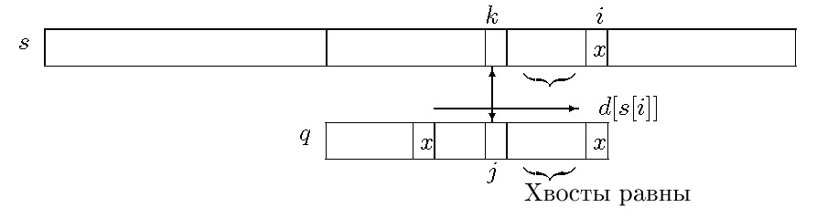
Алгоритм Бойера-Мура
Будем последовательно сравнивать образец q с подстроками
s[i – М + 1..i] (в начале i = М).
Введем два рабочих индекса: j = М, М – 1, ... , 1 — пробегающий символы образеца, k = i, ... ,i – M+1 — пробегающий подстроку.
Оба индекса синхронно уменьшаются на каждом шаге.
Если все символы q совпадают с подстрокой (т. е. j доходит до 0), то образец q считается найденным в s с позиции k (k = i – M+1).
Если q[j]≠s[k] и k = i, т. е. расхождение случилось сразу же, в последних позициях, то q можно сдвинуть вправо так, чтобы последнее вхождение символа s[i] в q совместилось с s[i].
Если q[j] ≠ s[k] и k < i. т. е. последние символы совпали, то q сдвинется так, чтобы предпоследнее вхождение s[i] в q совместилось с s[i].
В обоих случаях величина сдвига равна d[s[i]], по построению.
В частности, если s[i] вообще не встречается в q, то смещение происходит сразу на полную длину образеца М.

Slide 63
Здесь j = 6 символов строки, следующих за позицией k, уже известны,
поэтому можно, не выполняя сравнений, установить, что некоторые
последующие сдвиги образеца заведомо бесперспективны.
Например, сдвиг на 1 позицию бесперспективен, так как при этом
q[1] ='a' сравнится с уже известным s[k+1] ='b' и совпадения не будет.
А вот сдвиг на 2 позиции сразу отвергнуть нельзя: q[1...4] совпадает с
уже известной подстрокой s[k+2 ... k+5].
Совпадут ли остальные М - 4 символа, станет известно только при
рассмотрении последующих символов s, причем сравнение можно
начинать сразу с 5-й позиции образеца. Таким образом, при неудаче
очередного сравнения надо сдвинуть образец вперед так, чтобы его
начало совпало с уже прочитанными символами строки. Если таких
сдвигов можно указать несколько, следует выбрать кратчайший из них.
Notes:
63

Slide 64
КМП-алгоритм (Кнут, Моррис, Пратт)
Алгоритм А4:
• вход: q - образец, s - строка,
М - длина образеца, N - длина строки, М < N.
i := l; j := 1;
пока (i ≤ N) и (j ≤ М) цикл
пока (j > 0) и s([i] ≠ q[j]) цикл
j:=dj; /*0 ≤ dj < j */
конец цикла;
i := i + 1; j := j + 1;
конец цикла;
• выход: если j > М то образец q найден в позиции i - М;
иначе /* i > N */ образец q не найден.
Notes:
64

Slide 65
Индекс-указатель i пробегает строку s без возвратов
(что обеспечи­вает линейность времени работы
алгоритма). Индекс j синхронно пробегает образец q,
однако может возвращаться к некоторым
предыдущим позициям dj. которые будут выбираться
так, чтобы обеспечить на всем протяжении алгоритма
инвариантность следующего условия Eq(i,j): «все
символы образеца, предшествующие позиции j,
совпадают с таким же числом символов строки,
предшествующих позиции i »:
Notes:
65

Slide 66
Eq(i,j):
1≤i ≤ N+1 и 1 ≤ j ≤ M +1 и pref(q,j-1)=suff(pref(s,i-1),j-1),
где pref(str,k)=str[1…k] – k-префикс str
suff(str,k)=str[l-k+1…l] – k-суффикс str[] (l – длина str)
(пример str[i..i-1]=“ ” )
Истинность условия Eq(i, M+1) означает,
что образец q входит в s начиная с позиции i–M.
Выполнение условия Eq(N+1, j) при j < М означает,
что образеца в строке нет.
Notes:
66

